Slide 1

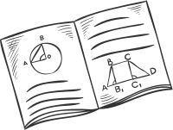


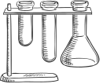

부산 AI 10반 25조
AI 도서관리
시스템
김유찬 김도훈
박주영 이승호
윤명세 이호
이재환 조성준

Slide 2

Contents
01. 서비스 개요
02. 데이터 구조 설계
03. UI 스케치 작성

Slide 3

01.
서비스 개요

Slide 4

핵심 기능
도서 검색 기능 구현 (제목, 저자, ISBN 기반 검색 지원)
도서 대출 가능 여부 실시간 판단 및 상태 표시
도서 상세정보 조회 기능 제공
AI 기반 도서 표지 이미지 생성 기능 구현
생성된 표지 이미지 미리보기 및 적용 지원
사용자 편의성을 고려한 직관적인 UI/UX 구성
데이터 기반 도서 관리 및 정보 연동 기능 구현

Slide 5
02.
데이터 구조 설계

Slide 6
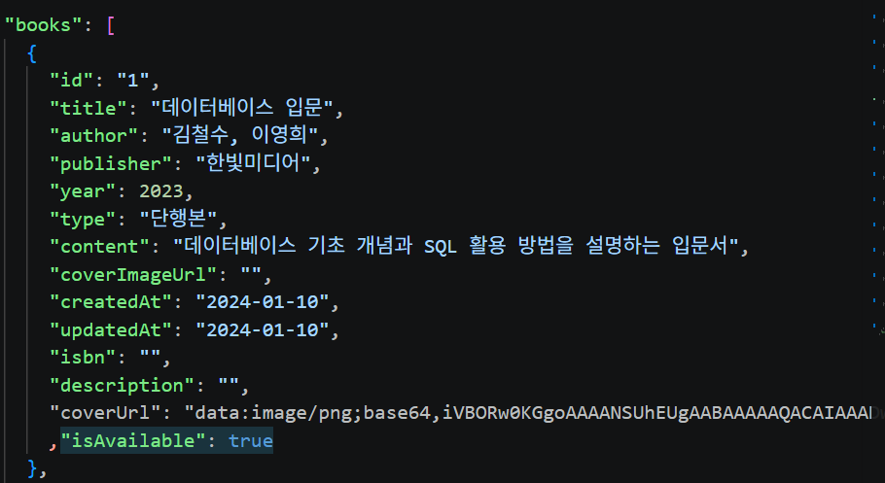
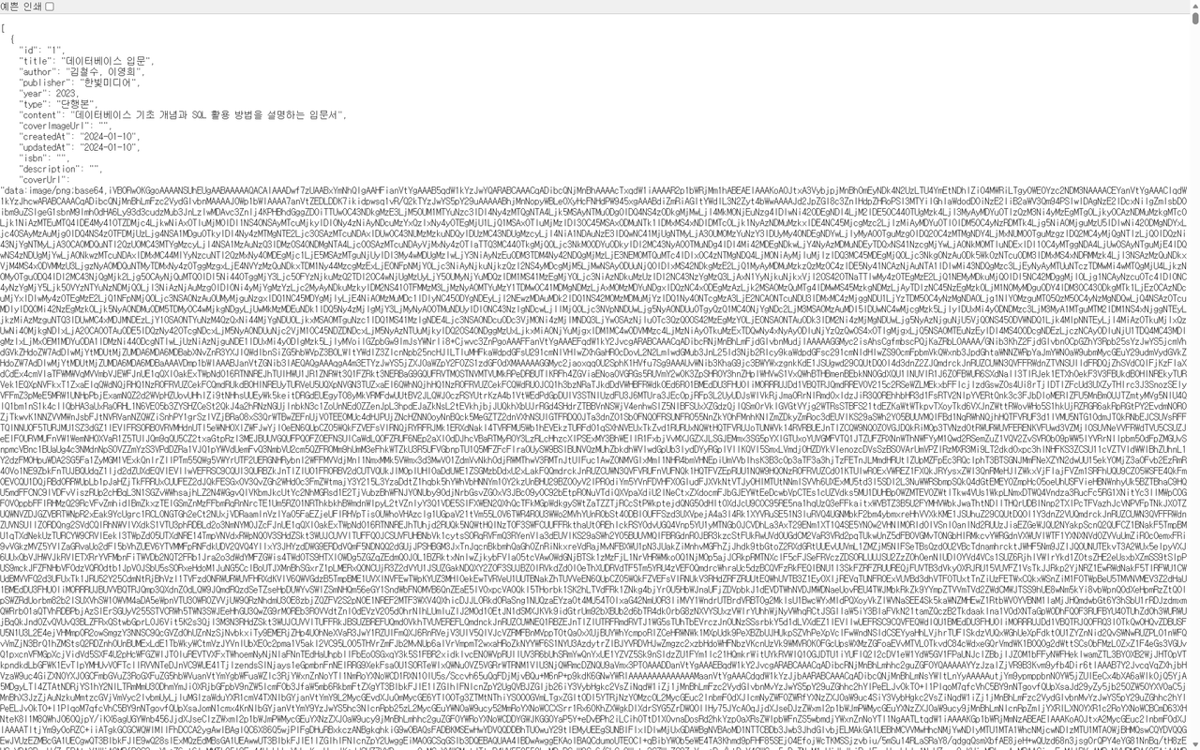
데이터 구조 설계(db.json)
db.json
Json-Server 실행 화면

Slide 7
데이터 구조 설계(API 엔드포인트 목록 정의)
Method | 구분 | 서비스명 | API 이름 | REST API
GET | 도서 관리 | 전체 도서 목록 조회 | loadBooks | http://localhost:3000/books
POST | 도서 관리 | 도서 등록 | handleFormSubmit | http://localhost:3000/books
PATCH | 도서 관리 | 도서 수정 | handleEditSubmit | http://localhost:3000/books/:id
DELETE | 도서 관리 | 도서 삭제 | handleDeleteBook | http://localhost:3000/books/:id
POST | AI 이미지 | AI 표지 생성 | handleGenerateImage | https://api.openai.com/v1/images/generations (※ 내부 사용 모델: gpt-image-2)

Slide 8
03.
UI 스케치 작성

Slide 9
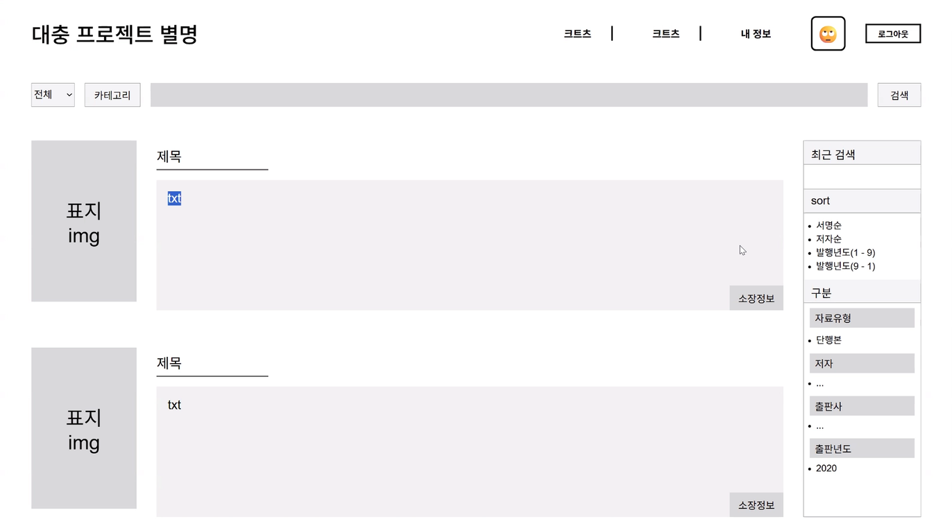
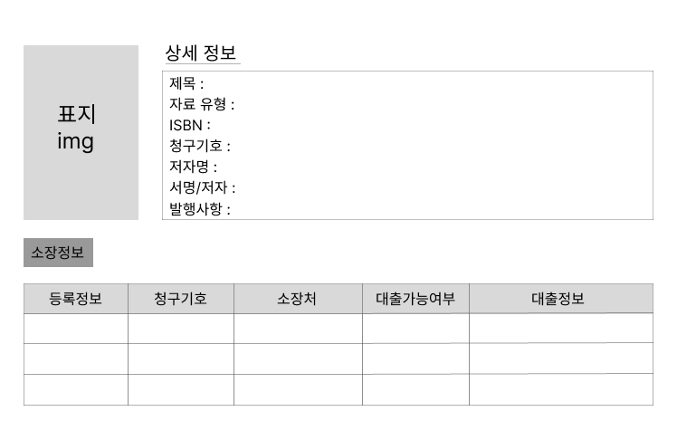
초기 UI 스케치
간단한 전자 도서관 구성을 모티브로,
메인 페이지와 상세 페이지
02

Slide 10
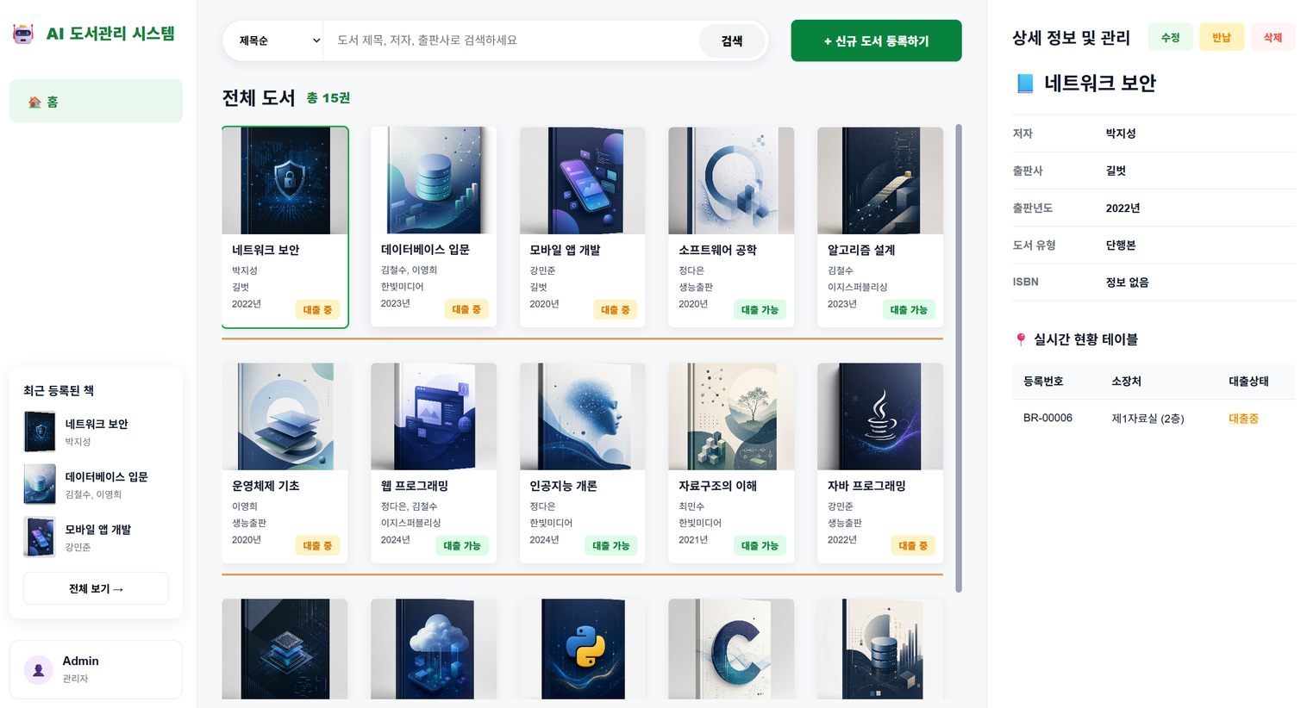
실행화면 - 메인 페이지
GET 리퀘스트로 db.json에 있는 모든 책 정보를 불러옴
마우스를 책 위에 갖다 대면 (hover) 우측 사이드바에 정보 표시
책을 아이콘을 클릭하여 선택. 이후 수정, 반납/대여, 삭제 가능
검색 기능 구현
제목, 저자, 최근 등록일 기준 정렬 기능 구현
‘+ 신규 도서 등록하기‘ 버튼 클릭 시 새로운 도서 추가 가능

Slide 11
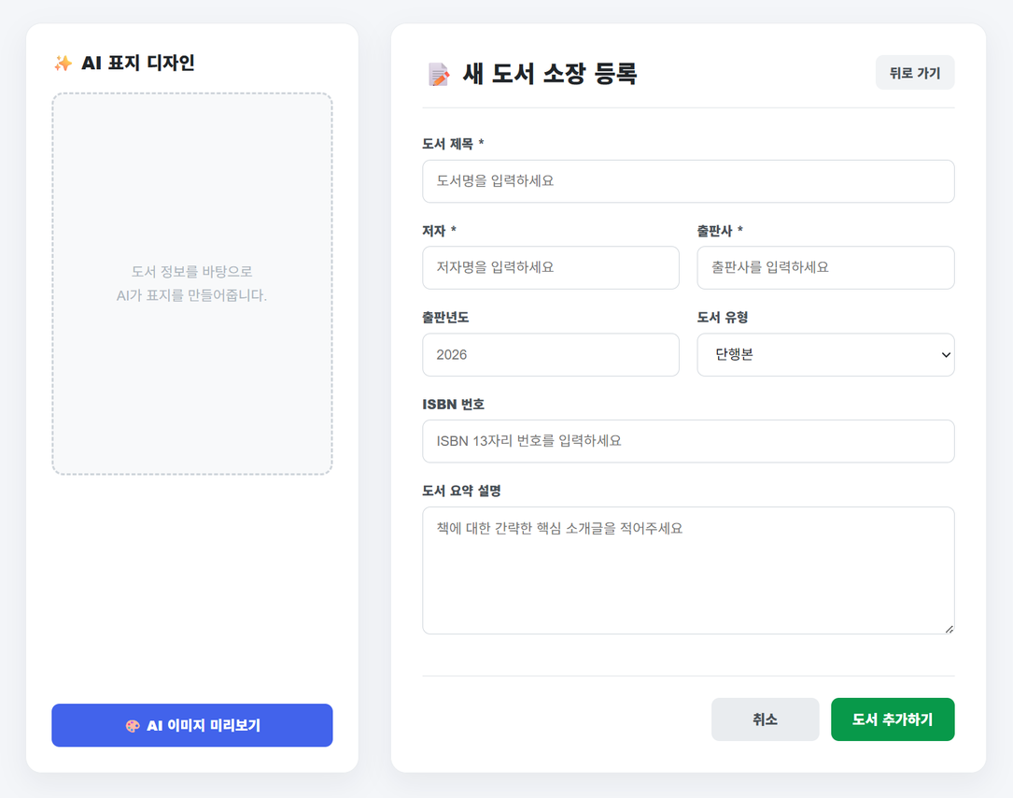
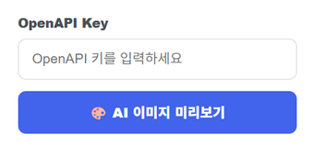
실행화면 - 등록
도서 추가하기 버튼 클릭 시 POST 리퀘스트로 db.json에 새로운 정보 등록
뒤로가기, 취소 버튼으로 등록 작업 창 닫기
AI 이미지 미리보기 클릭 시, OpenAI Key 입력 lable 활성화.
OpenAI 키 입력 후 버튼 클릭 시 제목, 저자, 출판사, 도서 요약 설명을 기준으로 gpt-image-2 모델을 사용한 이미지 생성

Slide 12
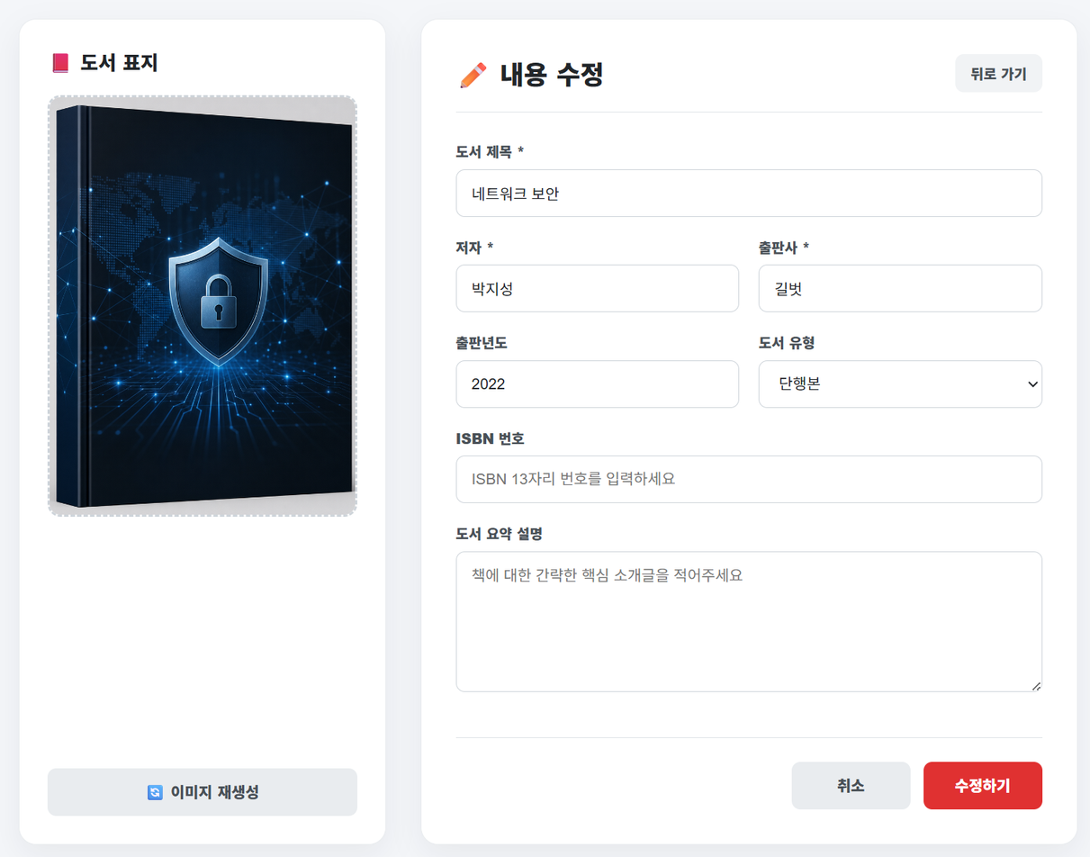
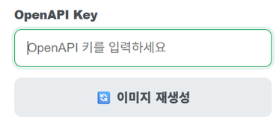
실행화면 - 수정
수정하기 버튼 클릭 시, PATCH 리퀘스트로, db.json 에 수정된 내용 저장
이미지 재생성 클릭 시 OpenAI API 키 입력란 활성화
OpenAI 키 값 입력 후 이미지 재생성 버튼 클릭 시, 제목, 저자, 출판사, 도서 요약 설명 바탕으로 gpt-image-2 모델로 이미지 재생성

Slide 13
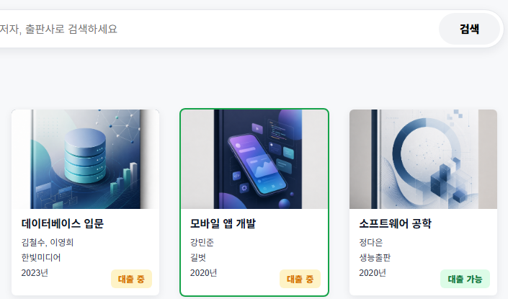

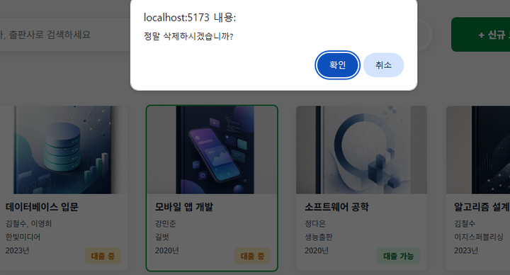
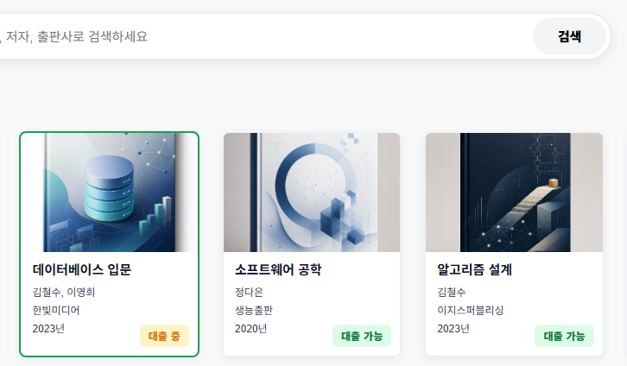
실행 화면 - 삭제
기존 형태
도서 클릭 시 우측 상세 패널에서 선택한 도서 정보 확인 및 수정 / 대여 / 삭제 UI 제공
삭제 버튼 클릭 시 선택한 도서 id를 기준으로 DELETE 요청을 보내 db.json에서 데이터 삭제
삭제 성공 후 React 상태를 갱신하여 도서 목록과 상세 패널이 즉시 반영되도록 구현
삭제 수행
정상 수행

Slide 14




역할 분담
UI/디자인 담당
CRUD·OpenAI
김도훈 / 이재환 / 김유찬
조성준, 이승호
READ ME
PM · 기획
박주영 / 윤명세
이호

Slide 15
소스코드 저장소 주소
https://github.com/joon0017/mproj04_aivle

Slide 16
트러블슈팅
01
02
03
Git 협업 충돌 문제
팀원 간 같은 파일 수정으로 merge conflict 발생.
기능별 브랜치 전략 사용하여 공통 컴포넌트 역할 분리
대출 상태 중복 처리 문제.
대출 전 상태 검사 로직 추가
버튼 비활성화 처리
코드 최적화가 이루어지지 않아 동일하거나 유사한 기능들이 여러 컴포넌트에 중복 구현됨.
기능 단위 분리 없이 개발을 진행하여 UI 로직과 CRUD 로직이 혼재되어 있었음.

Slide 17

회고(3일차)
01
이번 프로젝트는 단순히 결과물을 만드는 것보다 협업과 문제 해결 과정 자체가 중요하다는 것을 느끼게 해준 경험이었다.
개발 과정에서 발생한 다양한 오류와 충돌을 해결하며 문제 분석 능력을 키울 수 있었고, 실제 서비스 개발 흐름을 간접적으로 경험할 수 있었다.
앞으로는 초기 설계 단계에서 구조를 더 체계적으로 잡고, 재사용 가능한 코드 작성과 사용자 중심 UI 설계에 더욱 신경 쓰며 프로젝트를 진행하고자 한다.
02
03

Slide 18
감사합니다

